Slide 1
Координационно-методический совет при департаменте по физической культуре и спорту
Ямало-Ненецкого автономного округа
Подведение итогов работы за 2019 год
Плеханова Елена Васильевна,
начальник отдела организационно-
методической работы по подготовке
спортивного резерва ГАУ ЯНАО «ЦСП»
8 (34922) 7-10-46

Slide 2
Модель управления координационно-методической деятельностью по подготовке спортивного резерва в ЯНАО

Slide 3
Модель управления координационно-методической деятельностью по подготовке спортивного резерва в ЯНАО
Департамент физической культуры и спорта ЯНАО
ГАУ ЯНАО «Центр спортивной подготовки»
Координационно-методический совет органа управления
в сфере ФКиС МО ЯНАО
(председатели координационно-методического совета государственных и муниципальных физкультурно-спортивных учреждений)
Координационно-методический совет
при департаменте физической культуры и спорта ЯНАО
(председатели координационно-методических советов органа управления
в сфере ФКиС МО ЯНАО)
Тренерский (методический) совет физкультурно-спортивных учреждений
(заместители директора, инструкторы-методисты, инструкторы по спорту)

Slide 4
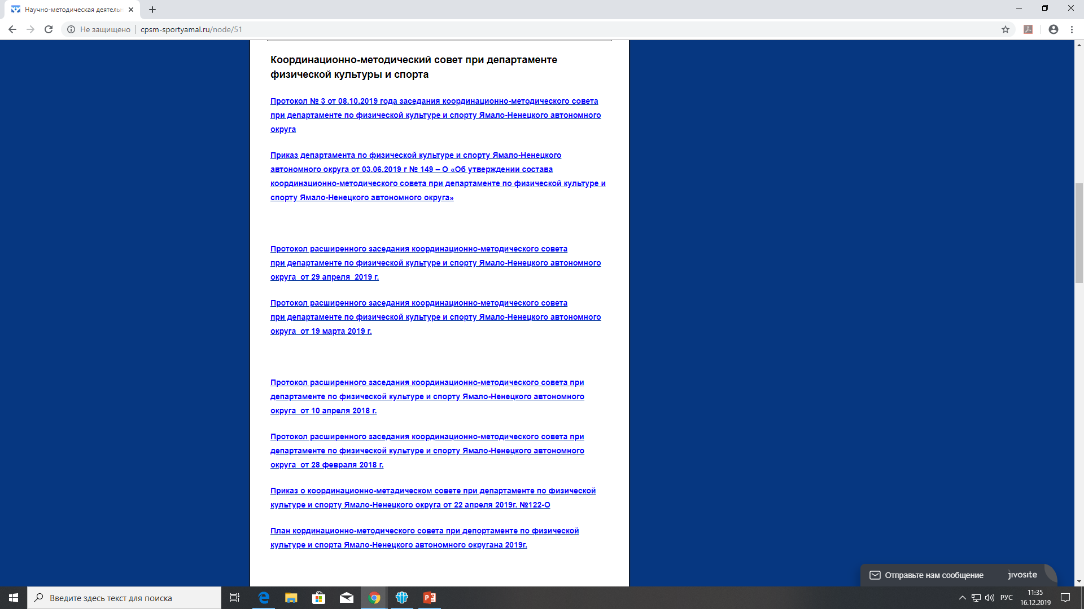
План работы и протоколы заседаний Совета
ПОИСК
Официальный сайт ГАУ ЯНАО «Центр спортивной подготовки»
страница «Научно-методическая деятельность»
раздел «Координационно-методический совет при департаменте по физической культуре и спорту»

Slide 5
Информация о заседаниях Совета
Проведено
3 заседания
Присутствовало
Запланировано 11 вопросов
Рассмотрено10 вопросов.
ОМСУ рекомендовано
6 пунктов решений Совета
В полном объеме отработано 0 вопросов
(всеми МО одновременно)
Создано
10
муниципальных советов
62 чел – по ВКС
Вопрос об аттестации перенесен на январь 2020 г
24 чел – очно;
Ноябрьск, Муравленко, Лабытнанги, Губкинский, Новый Уренгой, Приуральский, Пуровский, Тазовский, Ямальский, Красноселькупский районы

Slide 6
Координационно-методическая деятельность в муниципальных образованиях региона

Slide 7
Выполнение решений координационно-методического совета при департаменте по физической культуре и спорту в Ямало-Ненецком автономном округе за 2019 год
№ п/п | Пункт протокола КМС | Выполнение решения КМС муниципальными образованиями и городскими округами
 |  | Ноябрьск | Муравленко | Новый Уренгой | Салехард | Лабытнанги | Губкинский | Шурышкарский | Приуральский | Пуровский | Надымский | Тазовский | Ямальский | Красноселькупский
1 | П.1. протокол № 2 от 29.04.2019 «Обеспечить выполнение пунктов 3 и 4 приказа департамента по физической культуре и спорту Ямало-Ненецкого автономного округа от 22.04.2019 г №122-О «О координационно-методическом совете при департаменте по физической культуре и спорту Ямало-Ненецкого автономного округа» в указанные в нем сроки» | + | + | + | - | + | + | - | + | + | - | + | + | +
2 | П. 1.1. протокол № 3 от 08.10.2019 «Принять к сведению и в работу основные положения приказа Министерства спорта РФ от 15.11.2018 № 939 «Об утверждении федеральных государственных требований к минимуму содержания, структуре, условиям реализации дополнительных предпрофессиональных программ в области физической культуры и спорта и к срокам обучения по этим программам» (далее – Приказ № 939) при условии реализации соответствующих программ» | + | - | - | + | - | + | - | - | - | - | - | - | -
3 | П. 1.3. протокол № 3 от 08.10.2019 «Адаптировать план перехода под свои особенности и реализовать его в полном объеме - перейти на действующие программы. Подготовить доклад-отчет (до 3 мин.) «Об итогах перехода» на 60 Коллегию Департамента» | + | - | - | + | - | + | - | - | - | - | - | + | -
4 | П. 2.1. протокол № 3 от 08.10.2019 «Направить списки победителей муниципальных конкурсов для участия в региональном Конкурсе профессионального мастерства «Спортивный Олимп» (далее – Конкурс) в адрес департамента, в сроки, установленные положением о Конкурсе. Обеспечить участие специалистов в конкурсе в г. Муравленко» | + | - |  | + | - | - | - | - | - | - | - | - | -
5 | П. 2.2. протокол № 3 от 08.10.2019 «Ознакомиться с рейтинговой системой для сферы ФКиС (прилагается). Адаптировать и использовать в работе предложенную систему. Предложить свои варианты на 60 Коллегии департамента» | + | - | - | + | - | - | - | - | - | - | - | - | -
-6 | П. 3.1. протокол № 3 от 08.10.2019 «Обеспечить внедрение автоматизированной информационной системы «LSPORT» в муниципальные физкультурно-спортивные организации» | + | - | + | - | + | - | - |  | - | - |  | + | -
ИТОГО |  | 6 | 1 | 1 | 5 | 1 | 4 | 0 | 1 | 1 | 0 | 1 | 3 | 1

Slide 8
Вопросы для обсуждения в 2020 году
г. Салехард
1. Медико-биологическое сопровождение спортсменов;
2. Врачебно-педагогическое и психологическое сопровождение тренировочного процесса в спортивных школах.
г. Муравленко
1. Организация и проведение очных семинаров (КПК) с представителями ФГБУ «Федеральный центр спортивной подготовки».
г. Новый Уренгой
1. О порядке присвоения квалификационных категорий тренеров и квалификационных требований к их присвоению
(1 квартал 2020года).
г. Ноябрьск
1. Особенности осуществления контроля за соблюдением муниципальных учреждений, осуществляющими спортивную подготовку, требований федеральных стандартов спортивной подготовки;
2. Методическое сопровождение подготовки к аттестации лиц, осуществляющих спортивную подготовку.

Slide 9

Успехов в работе !

